Slide 1
Notes:
As notas que acompanham estes exemplos de slides formam uma diretriz para produzir apresentações bem-sucedidas e trabalhar efetivamente com o modelo.
Vários layouts de slides mestres foram criados para permitir a alternância de slides. Há também os slides para conteúdo Confidencial, Interno e Restrito; Para aplicar um layout diferente, basta clicar com o botão direito do mouse em um slide e esolher o Layout (escolha de acordo com o conteúdo).
A impressão de sua apresentação em preto e branco evitará o uso excessivo de toners coloridos - você pode visualizar o aspecto 'preto e branco' escolhendo a opção na guia 'Visualizar‘.
Orientações gerais
As linhas-guia ajudam a colocar corretamente os elementos da apresentação (texto e gráficos) - por favor, trabalhe dentro das margens do slide e use as guias sempre que possível.
Seguindo os slides de exemplo você verá como os elementos são posicionados.
O texto não deve ser redimensionado ou distorcido para caber.
Se seu conteúdo não caber em um único slide, use um slide adicional.
Lembre-se: slides devem ser um apoio para o apresentador e não devem ser totalmente preenchidos com texto.
Slide de abertura [use o layout Holding Slide].
Este slide é um slide introdutório/abertura e não deve incluir qualquer texto ou gráficos adicionais.
O mesmo layout é usado como um slide de fechamento de apresentação.
A marca Serasa Experian e o grafismo de dados são configurados no tamanho e posição corretos e não devem ser alterados.

Slide 2
Big Data, Hadoop e outros Bichos
Data Academy
Fernando Forenza / Mônica Ferreira / Vitor Toledo / Gabriel Mascarenhas
14/06/2018
Notes:
Title slide [use o layout Title Slide (White Background)]
A marca Serasa Experian e o grafismo de dados neste layout são configurados no tamanho e posição corretos e não devem ser alterados.
O título da apresentação deve ser em Arial (cor Experian Dark Blue) e o texto complementar deve ser separado por uma linha, como mostrado nesse exemplo.

Slide 3




Equipe Big Data Serasa Experian
Gabriel Mascarenhas
Fernando Forenza
Mônica Ferreira
Vitor Toledo

Slide 4
Agenda
Big Data
Ecossistema Hadoop
Mapreduce
Hive
Hbase
Spark
Perfil Profissionais
Dúvidas
Notes:
Agenda [use o layout Contents Slide]
A marca Serasa Experian e o grafismo de dados neste layout são configurados no tamanho e posição corretos e não devem ser alterados.
O título da apresentação deve ser em Arial (cor Experian Dark Blue) e os tópicos são em Arial (cinza). Eles devem ser numerados e alinhados de acordo com a linha anterior.
As informações de data e rodapé podem ser editadas em todos os slides: vá em menu 'Inserir' > 'Cabeçalho e Rodapé' (não edite manualmente em cada slide).

Slide 5
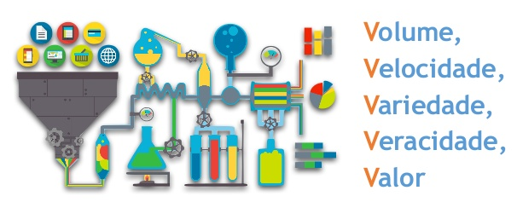
Big Data
Notes:
Volume: O conceito de volume no Big Data é melhor evidenciado pelos fatos do quotidiano: diariamente, o volume de troca de e-mails, transações bancárias, interações em redes sociais, registro de chamadas e tráfego de dados em linhas telefônicas. Todos esses servem de ponto de partida para a compreensão do volume de dados presentes no mundo atualmente.Estima-se que atualmente o volume total de dados que circulam na internet é de 250 Exabytes (10¹⁸ bytes) por ano. (Inmoment, 2014) Todos os dias são criados 2,5 quintilhões de bytes em forma de dados, atualmente 90% de todos os dados que estão presentes no mundo foram criados nos últimos 2 anos (IBM). É importante também compreender que o conceito de volume é relativo a variável tempo, ou seja, o que é grande hoje, pode não ser nada amanhã. (Ohlhorst, 2012). Nos anos 90, um Terabyte (10¹² bytes) era considerado Big Data. Em 2015, teremos no mundo aproximadamente um volume de informação digital de 8 Zettabytes (10²¹ bytes), um valor infinitamente maior (IBM).;
Velocidade: Você cruzaria uma rua vendado se a última informação que tivesse fosse uma fotografia tirada do tráfego circulante de 5 minutos atrás? Provavelmente não, pois a fotografia de 5 minutos atrás é irrelevante, você precisa saber das condições atuais para poder cruzar a rua em segurança. (Forbes, 2012) A mesma lógica se aplica a empresas, pois necessitam de dados em atuais sobre seu negócio, ou seja, velocidade. Segundo Taurion (2014) a importância da velocidade é tamanha que em algum momento deverá existir uma ferramenta capaz de analisar os dados em tempo real. Atualmente, os dados são analisados somente após serem armazenados, mas o tempo gasto para o armazenamento em si já desclassifica esse tipo de análise como uma análise 100% em tempo real.Informação é poder (The Guardian, 2010), e assim sendo a velocidade com a qual você obtém essa informação é uma vantagem competitiva das empresas. Velocidade pode limitar a operação de muitos negócios, quando utilizamos o cartão de crédito por exemplo, se não obtivermos uma aprovação da compra em alguns segundos normalmente pensamos em utilizar outro método de pagamento. É a operadora perdendo uma oportunidade de negócios pela falha na velocidade de transmissão e análise dos dados do comprador.;
Variedade: O volume é apenas o começo dos desafios dessa nova tecnologia, se temos um volume enorme de dados, também obtemos a variedade dos mesmos. Já pensou na quantidade de informações dispersas em redes sociais? Facebook, Twitter entre outros possuem um vasto e distinto campo de informações sendo ofertadas em público a todo segundo. Podemos observar a variedade de dados em e-mails, redes sociais, fotografias, áudios, telefones e cartões de crédito. (McAffe et al, 2012). Seja qual for a discussão, podemos obter infinitos pontos de vista sobre a mesma. Empresas que conseguem captar a variedade, seja de fontes ou de critérios, agregam mais valor ao negócio (Gartner). O Big Dataescalona a variedade de informações das seguintes formas (Jewell, Dave et al):
Dados estruturados: são armazenados em bancos de dados, sequenciados em tabelas;
Dados semi-estruturados: acompanham padrões heterogêneos, são mais difíceis de serem identificados pois podem seguir diversos padrões;
Dados não estruturados: são uma mistura de dados com fontes diversificadas como imagens, áudios e documentos online.
Dentre essas 3 categorias, estima-se que até 90% de todos os dados no mundo estão a forma de dados não estruturados. (ICD, 2011).
Veracidade: Um em cada 3 líderes não confiam nos dados que recebem (IBM). Para colher bons frutos do processo do Big Data é necessário obter dados verídicos, de acordo com a realidade. O conceito de velocidade, já descrito, é bem alinhado ao conceito de veracidade pela necessidade constante de análise em tempo real, isso significa, de dados que condizem com a realidade daquele momento, pois dados passados não podem ser considerados dados verídicos para o momento em que é analisado. A relevância dos dados coletados é tão importante quanto o primeiro conceito. A verificação dos dados coletados para adequação e relevância ao propósito da análise é um ponto chave para se obter dados que agreguem valor ao processo. (Hurwitz, Nugent, Halper & Marcia Kaufman).;
Valor: Quanto maior a riqueza de dados, mais importante é saber realizar as perguntas certas no início de todo processo de análise (Brown, Eric, 2014). É necessário estar focado para a orientação do negócio, o valor que a coleta e análise dos dados trará para o negócio. Não é viável realizar todo o processo de Big Data se não se tem questionamentos que ajudem o negócio de modo realístico. Da mesma forma é importante estar atento aos custos envolvidos nessa operação, o valor agregado de todo esse trabalho desenvolvido, coleta, armazenamento e análise de todos esses da/dos tem que compensar os custos financeiros envolvidos (Taurion, 2013).

Slide 6
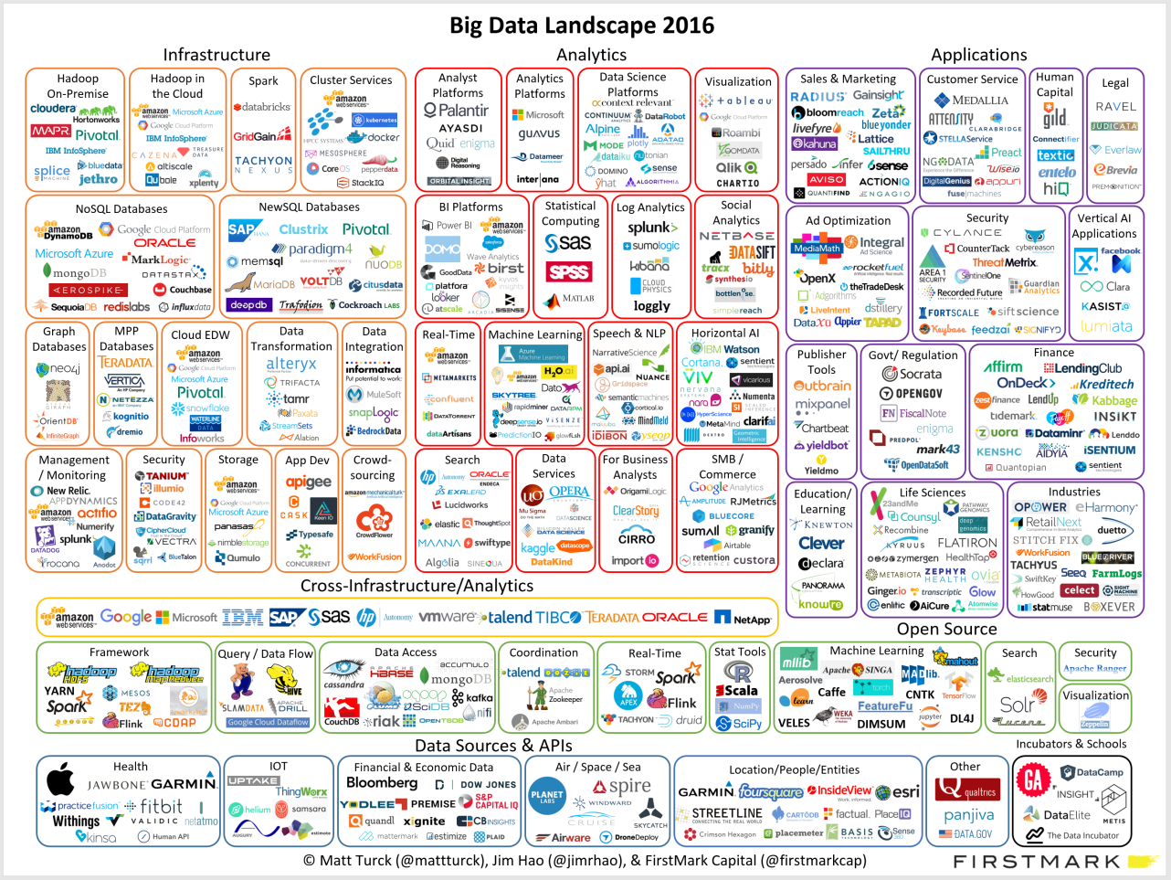
Landscape
Notes:
Hadoop tem sido utilizado, em mundo real, para resolver problemas como os listados abaixo:
Análise de Terabytes de dados provido por milhares de sensores meteorológicos espalhados pelo mundo, no intuito de salvar vidas humanas, através da predição de desastres e catástrofes meteorológicas;
Análise de milhares de Terabytes de informações financeiras, completamente desorganizadas e desnormalizadas, oriundas: de blogs, jornais, revistas, bolsas de valores para ajudar corretoras de valores e bancos na compra e venda eficiente e lucrativa de ações;
Determinação de risco em operações financeiras de cartões de créditos;
Projetos de inteligência artificial onde é necessário processar imensas massas de dados em poucos segundos;
Traçar perfil de consumidores em poucos segundos, e, oferecer ofertas com grandes chances de venda;

Slide 7
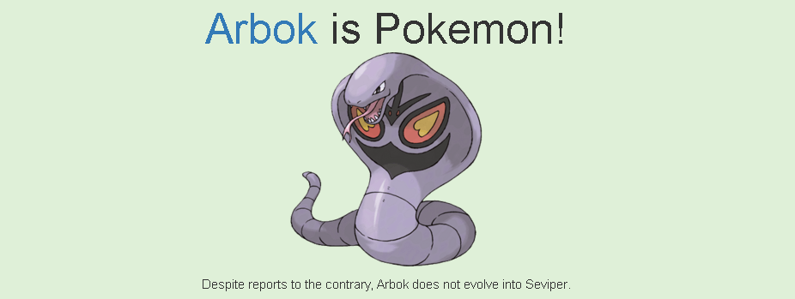
Big Data ou Pokemon?
Notes:
Hadoop tem sido utilizado, em mundo real, para resolver problemas como os listados abaixo:
Análise de Terabytes de dados provido por milhares de sensores meteorológicos espalhados pelo mundo, no intuito de salvar vidas humanas, através da predição de desastres e catástrofes meteorológicas;
Análise de milhares de Terabytes de informações financeiras, completamente desorganizadas e desnormalizadas, oriundas: de blogs, jornais, revistas, bolsas de valores para ajudar corretoras de valores e bancos na compra e venda eficiente e lucrativa de ações;
Determinação de risco em operações financeiras de cartões de créditos;
Projetos de inteligência artificial onde é necessário processar imensas massas de dados em poucos segundos;
Traçar perfil de consumidores em poucos segundos, e, oferecer ofertas com grandes chances de venda;

Slide 8

Hadoop Framework
É um framework livre administrado pela Apache Software Foundation construído em Java para computação distribuída, de alta escalabilidade, grande confiabilidade e tolerância a falhas.
Big Data é o problema, Hadoop é a solução!
Notes:
Enquanto o Hadoop foi criado em 2006, o interesse pelo conceito de "Big Data" atingiu um pico entre 2011 e 2014.
Hadoop Common - Contém as bibliotecas e arquivos comuns e necessários para todos os módulos Hadoop.
Hadoop Distributed File System (HDFS) - Sistema de arquivos distribuído que armazena dados em máquinas dentro do cluster, sob demanda, permitindo uma largura de banda muito grande em todo o cluster.
Hadoop Yarn - Trata-se de uma plataforma de gerenciamento de recursos responsável pelo gerenciamento dos recursos computacionais em cluster, assim como pelo agendamento dos recursos.
Hadoop MapReduce - Modelo de programação para processamento em larga escala.

Slide 9
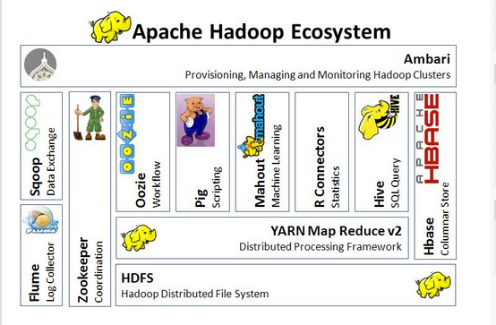
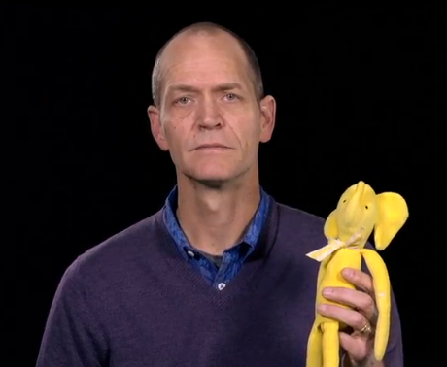
Hadoop Ecossistema
HDFS on Legos
https://goo.gl/frnNzE
Notes:
O Hadoop foi criado pelo Yahoo em 2005 (doug Cutting & mike caffarella) e pode ser considerado uma das maiores invenções de data management desde o modelo relacional. A base das distribuições Hadoop é a comunidade Apache. Diversas empresas vêm contribuindo com código para seu desenvolvimento como a Yahoo, Facebook, Cloudera, IBM e outras. Em torno do código base, surgem as distribuições, como Cloudera e DataStax, que agregam valor com utilitários e serviços de suporte e educação, no mesmo modelo das distribuições Linux. Interessante que a distribuição da DataStax, chamado de Brisk, substituiu o HDFS por um sistema de arquivos distribuidos baseados no software NoSQL Cassandra, chamado agora de CassandraFS. projeto é o Pig, criado pelo Yahoo. É uma plataforma que permite análises de arquivos muito grandes usando uma linguagem de alto nivel chamada de Pig Latin.
E o surgimento de serviços em nuvem, como o Amazon Elastic MapReduce, permite às empresas tratarem dados massivos sem demandar aquisição de servidores físicos. Neste modelo, o usuário escreve a aplicação Hadoop e a roda em cima da nuvem da Amazon.
Hadoop Common - Contém as bibliotecas e arquivos comuns e necessários para todos os módulos Hadoop.
Hadoop Distributed File System (HDFS) - Sistema de arquivos distribuído que armazena dados em máquinas dentro do cluster, sob demanda, permitindo uma largura de banda muito grande em todo o cluster.
Hadoop Yarn - Trata-se de uma plataforma de gerenciamento de recursos responsável pelo gerenciamento dos recursos computacionais em cluster, assim como pelo agendamento dos recursos.
Hadoop MapReduce - Modelo de programação para processamento em larga escala.

Slide 10
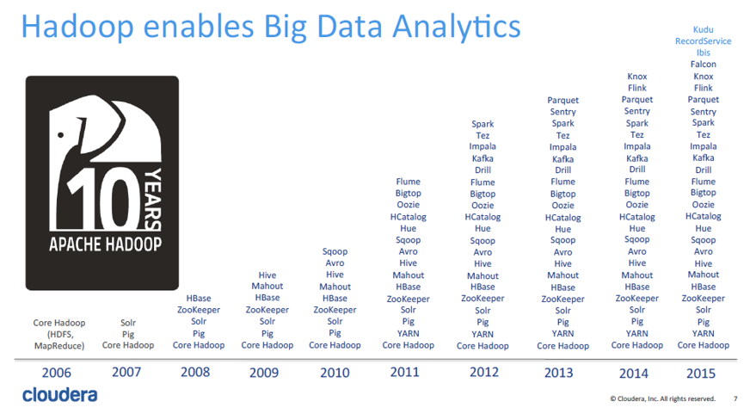
Hadoop Crescimento do ecossitema
Hadoop 1.0
Hadoop 2.0
Notes:
2.8.022 March, 2017
03 September, 2016: Release 3.0.0-alpha1 available
A Spark é uma ferramenta de processamento de dados que actua sobre esses conjuntos de dados distribuídos. E não faz armazenamento distribuído.
A Hadoop inclui uma componente de armazenamento, conhecida por Hadoop Distributed File System (HDFS), mas também outra de processamento, denominada MapReduce. Assim, não é necessário a Spark para o processamento.
Mas também se pode usar a Spark sem a Hadoop. A ferramenta não tem sistema de gestão de ficheiros e, por isso, precisa de ser integrado com um. Se não for o HDFS, então outra plataforma de dados baseada em cloud computing.
Hadoop Common - Contém as bibliotecas e arquivos comuns e necessários para todos os módulos Hadoop.
Hadoop Distributed File System (HDFS) - Sistema de arquivos distribuído que armazena dados em máquinas dentro do cluster, sob demanda, permitindo uma largura de banda muito grande em todo o cluster.
Hadoop MapReduce - Modelo de programação para processamento em larga escala.
Hadoop Yarn - Trata-se de uma plataforma de gerenciamento de recursos responsável pelo gerenciamento dos recursos computacionais em cluster, assim como pelo agendamento dos recursos.
Accumulo foi criado em 2008 pela Agência de Segurança Nacional americana e contribuiu para a Apache Foundation como uma incubadora de projeto, em setembro de 2011.^{[3]}
Em Março 21, 2012, Accumulo se formou a partir da incubação na Apache, tornando-o um projeto de nível superior.^{[4]}

Slide 11
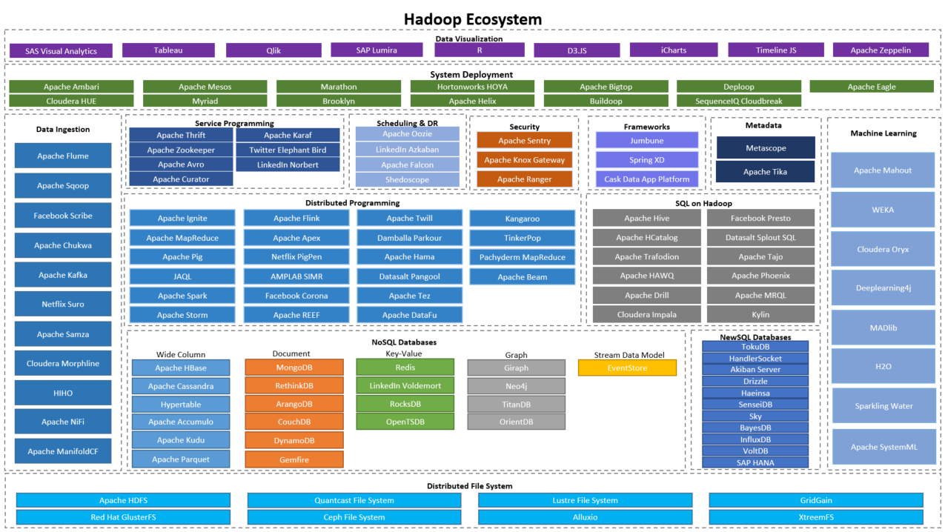
Hadoop Divisão entre tipos de projetos
Notes:
2.8.022 March, 2017
03 September, 2016: Release 3.0.0-alpha1 available
A Spark é uma ferramenta de processamento de dados que actua sobre esses conjuntos de dados distribuídos. E não faz armazenamento distribuído.
A Hadoop inclui uma componente de armazenamento, conhecida por Hadoop Distributed File System (HDFS), mas também outra de processamento, denominada MapReduce. Assim, não é necessário a Spark para o processamento.
Mas também se pode usar a Spark sem a Hadoop. A ferramenta não tem sistema de gestão de ficheiros e, por isso, precisa de ser integrado com um. Se não for o HDFS, então outra plataforma de dados baseada em cloud computing.
Hadoop Common - Contém as bibliotecas e arquivos comuns e necessários para todos os módulos Hadoop.
Hadoop Distributed File System (HDFS) - Sistema de arquivos distribuído que armazena dados em máquinas dentro do cluster, sob demanda, permitindo uma largura de banda muito grande em todo o cluster.
Hadoop MapReduce - Modelo de programação para processamento em larga escala.
Hadoop Yarn - Trata-se de uma plataforma de gerenciamento de recursos responsável pelo gerenciamento dos recursos computacionais em cluster, assim como pelo agendamento dos recursos.
Accumulo foi criado em 2008 pela Agência de Segurança Nacional americana e contribuiu para a Apache Foundation como uma incubadora de projeto, em setembro de 2011.^{[3]}
Em Março 21, 2012, Accumulo se formou a partir da incubação na Apache, tornando-o um projeto de nível superior.^{[4]}

Slide 12
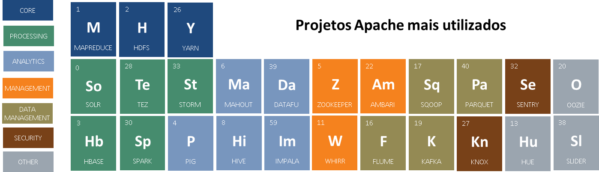
Hadoop Projetos mais utilizados
Notes:
Solr 2007 é um projeto Open Source de um servidor de buscas de alta performance do projeto Apache Lucene. É desenvolvido em Java e utiliza o Lucene Core como base para indexação e busca, além de fornecer APIs baseadas em REST o que lhe permite ser integrado a praticamente qualquer linguagem de programação.
Busca Textual;
Busca Geoespacial;
Destaque de Termos;
Busca facetada;
Integração com Banco de Dados;
Manipulação de rich documents como PDFs ou DOCs;

Slide 13
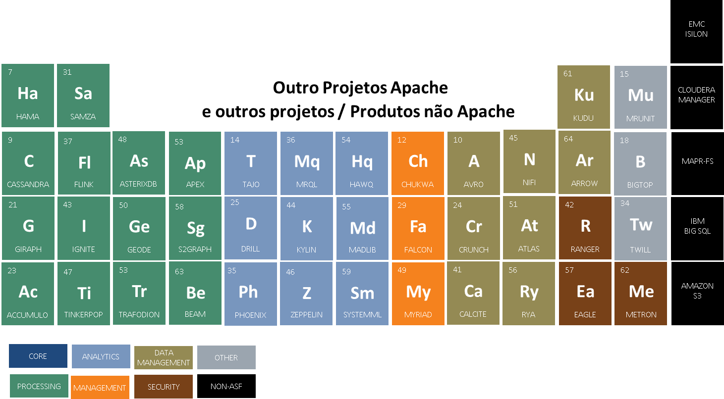
Hadoop Outros projetos / não apache
Notes:
A Isilon é uma plataforma de armazenamento em rede , oferecida pela EMC Corporation para armazenamento, backup e arquivamento de dados não estruturados de alto volume. ^{[1]} Ele fornece uma matriz de armazenamento baseada em cluster baseada em hardware padrão do setor e é escalável para 50 petabytes em um único sistema de arquivos usando seu sistema de arquivos OneFS com o FreeBSD . ^{[2]}
Ofertas recentes entre a EMC ea Cloudera permitirão que o kit Cloudera Enterprise Hadoop seja vendido diretamente da EMC
MapR FS é um sistema de arquivos de cluster na medida em que fornece acesso uniforme de / para arquivos e outros objetos, como tabelas usando um espaço de nome universal acessível a partir de qualquer cliente do sistema. O controle de acesso também é fornecido para arquivos, tabelas e fluxos usando expressões de controle de acesso , que são uma extensão da lista de controle de acesso mais comum (e limitada) para permitir que as permissões sejam compostas não somente por listas de usuários ou grupos permitidos, mas em vez disso Permitir combinações booleanas de ID de usuário e grupos.
O Big SQL é um mecanismo de SQL de processamento paralelo massivo (MPP) que é implementado diretamente no cluster físico do Hadoop Distributed File System (HDFS).
Este mecanismo SQL direciona o processamento para os mesmos nós que mantêm os dados. O Big SQL utiliza uma infraestrutura de execução paralela de baixa latência que acessa dados do Hadoop nativamente para leitura e gravação.
O Amazon Simple Storage Service (Amazon S3) é um armazenamento de objetos com uma interface de web service simples para armazenar e recuperar qualquer volume de dados de qualquer parte da web. Ele foi projetado para oferecer uma durabilidade de 99,999999999% e escalar mais de 1 trilhão de objetos em todo o mundo.

Slide 14
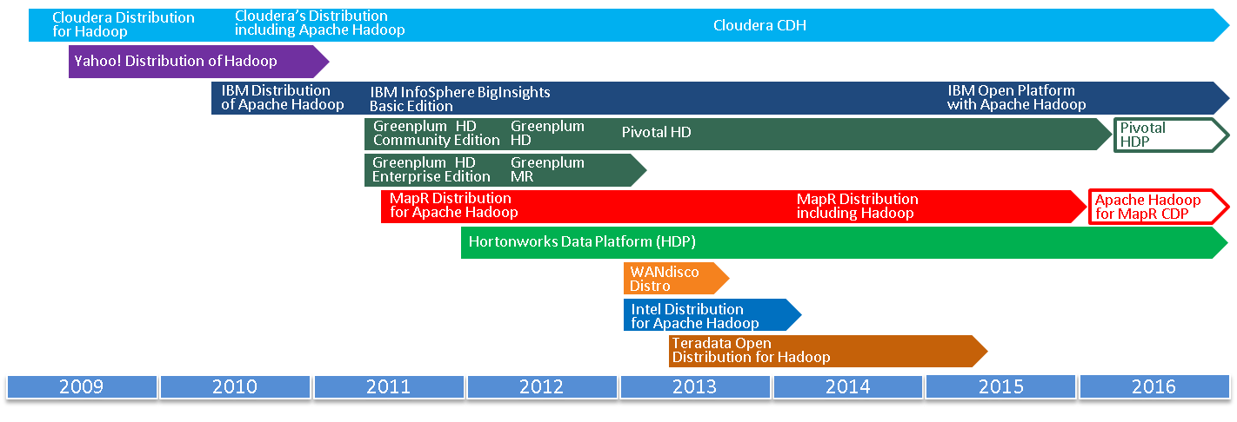
Hadoop Distribuições
Notes:
Para atender às necessidades das empresas para implantar o Hadoop para domesticar o Big Data, várias empresas apresentaram modelos de distribuição comercial para o Hadoop. As distribuições comerciais de Hadoop são categorizadas principalmente em três tipos principais. Eles são os seguintes:
Distribuições que oferecem apoio pago e treinamento para o Apache Hadoop (por exemplo, Cloudera, HortonWorks, MapR, IBM, etc.).
Distribuições que oferecem um conjunto de ferramentas de suporte para implantação e gerenciamento de Apache Hadoop como alternativa (por exemplo, Cloudera, HortonWorks, MapR).
Distribuições que permitem adicionar recursos e códigos específicos do fornecedor, aprimoramentos pagos, aprimorar ou personalizar a implantação do Apache Hadoop e alinhá-lo às necessidades do negócio (por exemplo, Cloudera, HortonWorks, MapR, IBM, etc.)
Agora, a grande questão é, como você escolhe uma distribuição Hadoop das inúmeras opções disponíveis no mercado? Vamos dar uma olhada em alguns dos critérios que podem orientá-lo a escolher a distribuição Hadoop adequada para você.

Slide 15
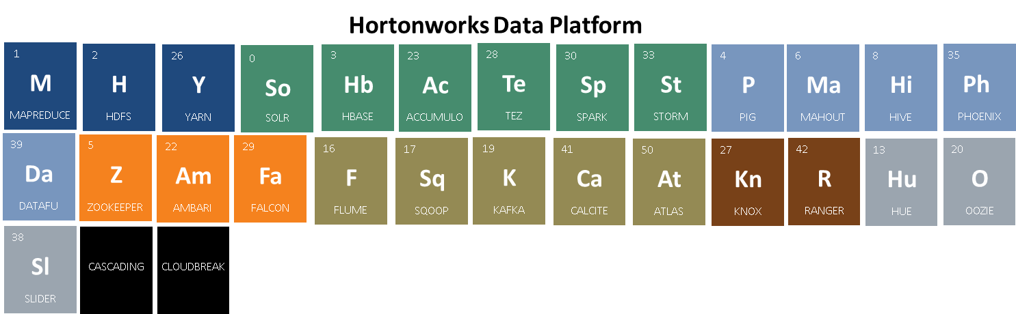
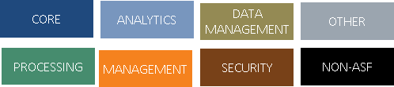
Hadoop Hortonworks
Notes:
A Cascading é uma plataforma de desenvolvimento de aplicativos comprovada para a construção de aplicativos Big Data no Apache Hadoop. Se resolver problemas de dados simples ou complexos, o Cascading equilibra um nível ótimo de abstração com os graus de liberdade necessários através de um mecanismo de computação, estrutura de integração de sistemas, processamento de dados e recursos de agendamento.
Somente, a Cascading oferece a portabilidade dos grupos de desenvolvimento Hadoop. À medida que são desenvolvidos novos e mais interessantes tecidos de computação, as equipes precisarão da capacidade de mover as aplicações existentes sem incorrer no custo para reescrevê-las. Com a conexão em cascata, é simplesmente uma questão de mudar algumas linhas de código e uma aplicação em cascata é portada para outro tecido de computação suportado. Hoje, os aplicativos em cascata são executados e podem ser gerenciados entre MapReduce , Apache Tez e Apache Flink .
BENEFÍCIOS EM CASCATA
Crie rapidamente aplicativos robustos, confiáveis ​​e orientados a dados.
Elimine o bloqueio de tecido de computação
Desenvolver integrações testáveis ​​e reutilizáveis, código de processamento de dados e algoritmos
Aproveite as melhores práticas existentes, conjuntos de habilidades e ferramentas
Flink
Primeiro, 2 tipos de conjuntos de dados
Não consolidado: conjuntos de dados infinitos anexados continuamente
Limitada: conjuntos de dados finitos e imutáveis
Muitos conjuntos de dados do mundo real que tradicionalmente são considerados dados delimitados ou "lote" são, na realidade, conjuntos de dados ilimitados. Isso é verdade se os dados são armazenados em uma seqüência de diretórios em HDFS ou em um sistema baseado em log, como o Apache Kafka.
Exemplos de conjuntos de dados ilimitados incluem, entre outros:
Usuários finais que interagem com aplicativos móveis ou web
Sensores físicos que fornecem medidas
Mercados financeiros
Dados do registro da máquina
Em segundo lugar, 2 tipos de modelos de execução
Streaming: processamento que executa continuamente enquanto os dados estiverem sendo produzidos
Lote: Processamento executado e executado para integridade em uma quantidade limitada de tempo, liberando recursos de computação quando terminar
É possível, embora não necessariamente ótimo, processar qualquer tipo de conjunto de dados com qualquer tipo de modelo de execução. Por exemplo, a execução do lote foi aplicada há muito tempo em conjuntos de dados ilimitados, apesar dos potenciais problemas com janelas, gerenciamento de estado e dados fora de ordem.
O Flink depende de um modelo de execução de streaming , que é um ajuste intuitivo para o processamento de conjuntos de dados ilimitados: a execução de transmissão contínua é um processamento contínuo em dados que são produzidos continuamente. E o alinhamento entre o tipo de conjunto de dados e o tipo de modelo de execução oferece muitas vantagens quanto à precisão e desempenho.
O Flink é uma estrutura de código aberto para processamento de fluxo distribuído que:
Fornece resultados que são precisos , mesmo no caso de dados fora de ordem ou de chegada tardia
É estado e tolerante a falhas e pode recuperar-se perfeitamente de falhas ao mesmo tempo que mantém um estado de aplicação exatamente uma vez
Executa em grande escala , executando em milhares de nós com características muito boas de produção e latência
Apache Calcite é uma estrutura dinâmica de gerenciamento de dados.
Ele contém muitas das peças que compõem um sistema de gerenciamento de banco de dados típico, mas omite algumas funções principais: armazenamento de dados, algoritmos para processar dados e um repositório para armazenamento de metadados.
Calcite permanece intencionalmente fora do negócio de armazenar e processar dados. Como veremos, isso torna uma excelente escolha para a mediação entre aplicativos e um ou mais locais de armazenamento de dados e mecanismos de processamento de dados. É também uma base perfeita para a construção de um banco de dados: basta adicionar dados.

Slide 16
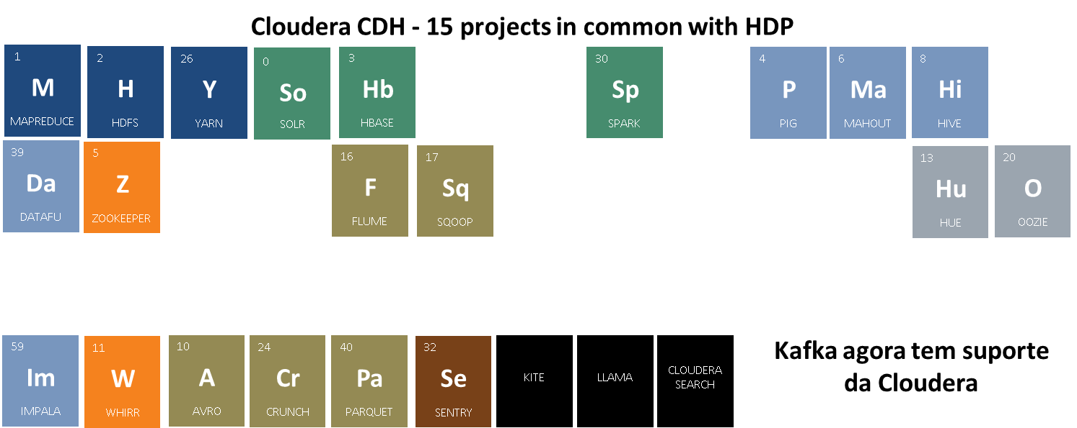
Hadoop Cloudera

Slide 17
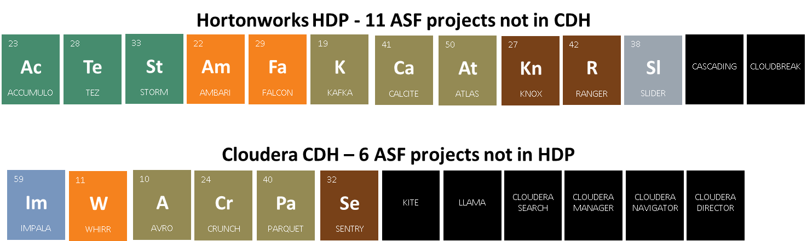
Hadoop Comparação Cloudera x Hortonworks

Slide 18
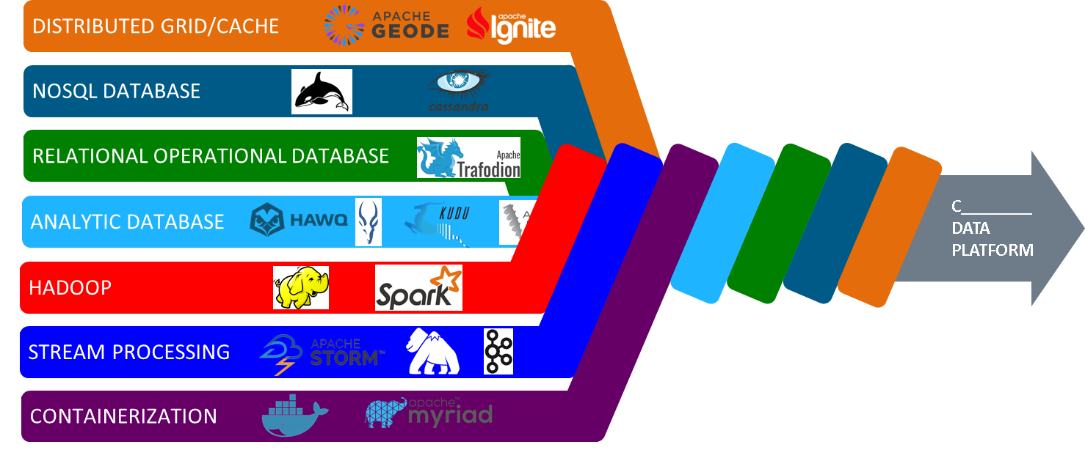
Hadoop Convergência das plataformas de dados
Notes:
MapR – Converged Data Platform
Hortonworks – Connected Data Platforms
Cloudera Data Platform?
Chimeric Data Platform?
O HAWQ é um mecanismo de consulta SQL paralelo que combina as principais vantagens tecnológicas do banco de dados analítico Pivotal líder do setor com a escalabilidade e conveniência do Hadoop. O HAWQ lê dados e grava dados na HDFS nativamente. O HAWQ oferece desempenho líder na indústria e escalabilidade linear. Ele fornece aos usuários as ferramentas para interagir com confiança e com sucesso com os conjuntos de dados do intervalo petabyte. O HAWQ fornece aos usuários uma interface SQL completa, compatível com padrões.
Trafodion (incubando) Características principais
Suporte ao idioma ANSI SQL com funções completas
Conectividade JDBC / ODBC para clientes Linux / Windows
Proteção de transação ACID distribuída em várias instruções, tabelas e linhas
Melhorias de desempenho para cargas de trabalho OLTP com otimização de tempo de compilação e tempo de execução
Suporte para grandes conjuntos de dados usando um otimizador de consultas com reconhecimento paralelo
Principais benefícios
Reutilize as habilidades SQL existentes e melhore a produtividade do desenvolvedor
As transações ACID distribuídas garantem a consistência de dados em várias linhas e tabelas
Interoperabilidade com ferramentas e aplicativos existentes
Hadoop e distribuição Linux neutro
Fácil de adicionar à sua infra-estrutura Hadoop existente

Slide 19
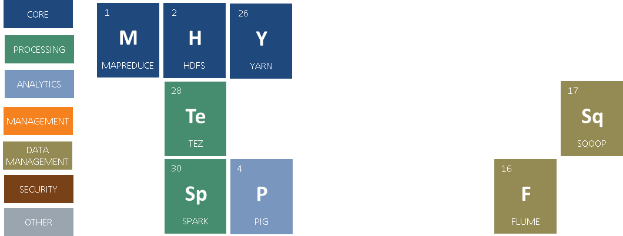
Hadoop para Engenharia de dados
Notes:
O Spark tem muitas vantagens se comparado as outras tecnologias de Big Data e do paradigma MapReduce, como o Hadoop e o Storm.
Spark Execute programas até 100x mais rápidos do que o Hadoop MapReduce na memória, ou 10 vezes mais rápido no disco.
Escreva aplicativos rapidamente em Java, Scala, Python, R.
Spark é executado em
Spark Streaming:
O Spark Streaming pode ser usado para processar dados de streaming em tempo real baseado na computação de microbatch. Para isso é utilizado o DStream que é basicamente uma série de RDD para processar os dados em tempo real;
Spark SQL:
Spark SQL fornece a capacidade de expor os conjuntos de dados Spark através de uma API JDBC. Isso permite executar consultas no estilo SQL sobre esses dados usando ferramentas tradicionais de BI e de visualização. Além disso, também permite que os usuários usem ETL para extrair seus dados em diferentes formatos (como JSON, Parquet, ou um banco de dados), transformá-los e expô-los para consultas ad-hoc;
Spark MLlib:
MLlib é a biblioteca de aprendizado de máquina do Spark, que consiste em algoritmos de aprendizagem, incluindo a classificação, regressão, clustering, filtragem colaborativa e redução de dimensionalidade;
Spark GraphX:
GraphX ​​é uma nova API do Spark para grafos e computação paralela. Em alto nível, o GraphX ​​estende o Spark RDD para grafos. Para apoiar a computação de grafos, o GraphX ​​expõe um conjunto de operadores fundamentais (por exemplo, subgrafos e vértices adjacentes), bem como uma variante optimizada do Pregel. Além disso, o GraphX ​​inclui uma crescente coleção de algoritmos para simplificar tarefas de análise de grafos.
Hadoop, Mesos, autônomo ou na nuvem. Pode acessar diversas fontes de dados, incluindo HDFS, Cassandra, HBase e S3.

Slide 20
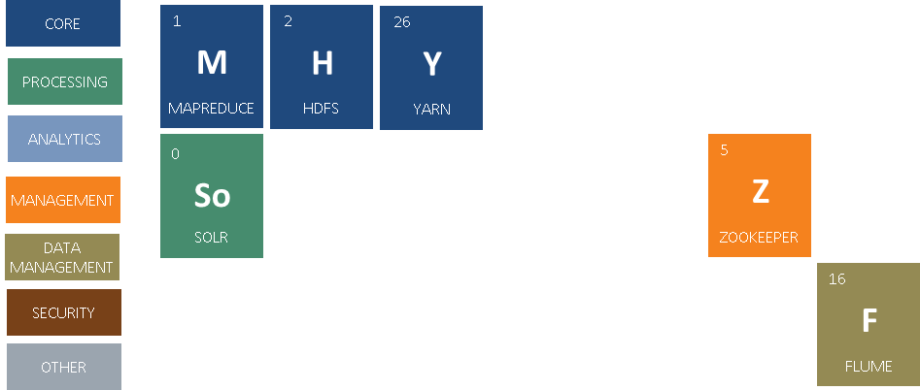
Hadoop para Pesquisas
Notes:
Ferramenta para indexação e pesquisa de dados• Interface web para consultas• Integração via XML/HTTP/JSON• Baseado no Apache LuceneO que é o Apache Solr
5. O que é o Apache Solr
6. 1. Indexa diversos tipos de dados2. Filtros avançados de busca3. Busca facetada4. Busca fonética5. ExtensibilidadeComo ele pode te ajudar
7. 1 - Indexa diversos tipos de dados• Textos pequenos e grandes• Metadados de arquivos(PDF, DOC, MP3, JPG, etc)• Coordenadas geográficas• ...Como ele pode te ajudar
8. 2 - Filtros avançados de busca• Filtros condicionais• Pesquisa com “wildcards”• Pesquisa por proximidade• Operadores booleanos• ...Como ele pode te ajudar
9. 3 - Busca facetadaComo ele pode te ajudar
10. 4 - Busca fonéticaEm geral, uma busca se baseia apenas na ortografia, que éuma sequência de letras, como "J-o-ã-o", existindo algunstipos de alternativas simples, como desconsiderar acentos,etc.A busca fonética permite buscas como “Thaís” retornarem“Taís”; “Carol” retornar “Karol”, e por ai em diante.Como ele pode te ajudar
11. 5 – Extensibilidade• Baseado em Java• Open sourceComo ele pode te ajudar
12. 1. Backend para buscas em sites2. Backend para buscas em sistemas3. Data Warehouse4. Relatórios (data warehouse + busca facetada)5. Apache Tika6. Pesquisa em arquivos da rede7. GED8. Busca FederadaPossibilidades
13. Possibilidades
14. 1. Projetos com informações dentro do Drupal– Search API - http://drupal.org/project/search_api2. Projetos com informações fora do Drupal– Apache Solr - http://drupal.org/project/apachesolr3. Views4. Facet APIIntegrando ao Drupal
15. Gostou do Apache Solr? Veja mais em:http://labs.singleview.com.br/guias/apache-solrObrigado!pedrorocha@singleview.com.br@pedrogomesrochaApache Solr – considerações finais
Flume - Em 2011, a Cloudera criou o Flume, um sistema distribuído, confiável e disponível para coletar, agregar e mover grandes quantidades de dados de muitas fontes diferentes para um armazenamento de dados centralizado. Em 2012, esse passou a ser um projeto top level na Apache Software Foundation.
O Apache Flume não se restringe apenas à coleta de logs, e pode ser usado para transportar grandes quantidades de dados, como os gerados em social media, e-mails e qualquer fonte de dados possível.
O objetivo principal do Flume é ingerir dados de eventos no HDFS (Hadoop Distributed File System) de forma simples e automatizada. Porém, seu uso não se limita apenas ao HDFS; é possível enviar também dados para um arquivo ou banco de dados, entre outros.

Slide 21
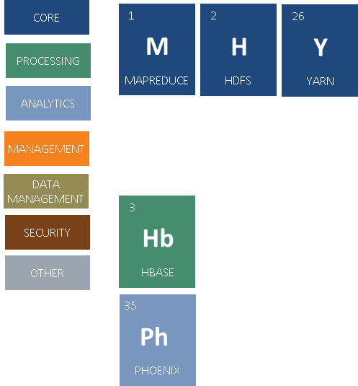
Hadoop para Aplicações Operacionais
Curso Online
gratuito Hbase
https://goo.gl/L2YQV3
Notes:
Relational databases X Hbases – horizontal escalability mantem os dados localizados
HBase é um banco de dados distribuído open-source orientado a coluna, modelado a partir do Google BigTable e escrito em Java. O Hbase tem fácil integração com o Hadoop, sendo assim, pode utilizar o MapReduce para distribuir o processamento dos dados, podendo processar facilmente vários terabytes de dados.
Muito expertise para usar
Muito código para trabalhar
Dificuldade com modelo de dados
SQL skin on top hbase
Phoenix - HBase fornece, acesso em tempo real aleatório a dados no Hadoop. É bem adotada no ecossistema Hadoop. Apache Phoenix abstrair o armazenamento de dados subjacente por permitir-lhe consultar os dados com SQL padrão através do driver JDBC. Apache Phoenix fornece recursos tais como índices secundários para ajudar a acelerar as consultas sem depender de projetos específicos chave de linha.

Slide 22
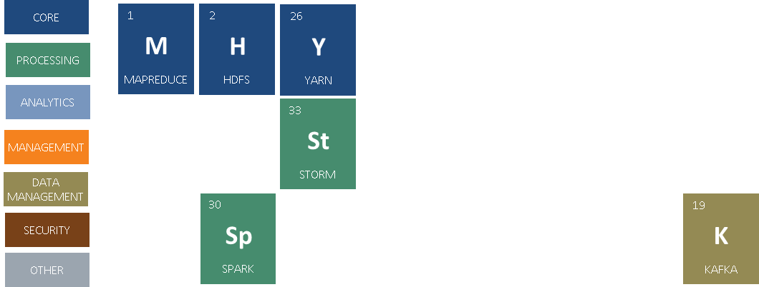
Hadoop para processamento de Stream
Notes:
O Apache Storm opera em dados em movimento (fluxo contínuo de dados). A natureza em tempo real é devido à sua capacidade de operar em dados de transmissão (dados que fluem através de um conjunto de consultas). Apache Spark opera com dados em repouso. Sua natureza em tempo real é devido à sua capacidade de executar cálculos em dados (RDD) em tempo real, ainda são computações em lote como o Hadoop.
Resilient Distributed Dataset)
O Spark Streaming, no entanto, combina os dois casos em que trata os cálculos de transmissão como uma série de cálculos de lote determinísticos em pequenos intervalos de tempo. [1]
Apache Kafka é um software de mensagens implementado como um transmissor de logs distribuído, adequado para consumo offline e online de mensagens. Foi projetado para permitir que um único cluster sirva como a espinha dorsal de dados para uma grande organização. Ele pode ser expandido de forma elástica e transparente sem tempo de inatividade. Os fluxos de dados são divididos e distribuídos por um conjunto de máquinas para permitir uma maior capacidade em relação a uma única máquina.

Slide 23
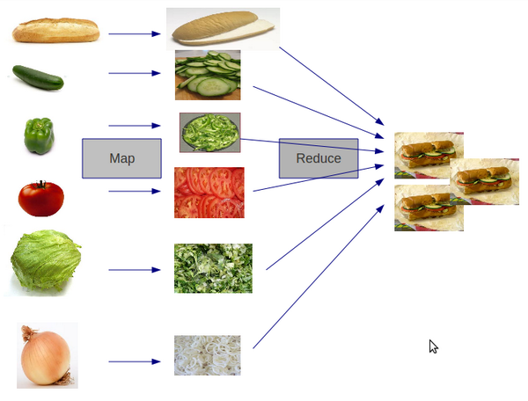
MapReduce

Slide 24

Hive
O Apache Hive é um sistema de data warehouse para Hadoop.
O Hive permite o resumo de dados, consultas e análise de dados.
Consultas de hive são escritas em HiveQL, que é uma linguagem de consulta semelhante ao SQL

Slide 25
Hive HQL (Hive Query language)
Exemplo de comandos:
CREATE TABLE weather (
idweather INT
, date Date
, precip INT)
ROW FORMAT DELIMITED FIELDS TERMINATED BY ‘,’
LOCATION ‘ /hive/data/weather’;
INSERT INTO weather VALUES (1,’2018-06-13’,200);
LOAD DATA INPATH ‘hdfs:/data/2012.txt’ INTO TABLE weather;
SELECT * FROM weather limit 10;
Notes:
Facebook blbablablla

Slide 26

Hbase
O Apache HBase é um banco de dados de código aberto NoSQL que fornece acesso de leitura/gravação em tempo real a esses grandes conjuntos de dados.
HBase escala linearmente para lidar com grandes conjuntos de dados com bilhões de linhas e milhões de colunas e combina facilmente fontes de dados que utilizam uma grande variedade de estruturas e esquemas diferentes.

Slide 27
Hbase
Exemplo de comandos:
create 'table1', {NAME=>'ALUNO'}, {NAME=>'INSTRUTOR'}
put 'table1', 'aluno-101', 'ALUNO:nome', 'Barack'
put 'table1', 'aluno-101', 'ALUNO:sobrenomenome', 'Obama'
put 'table1', 'aluno-101', 'ALUNO:idade', '60'
put 'table1', 'instru-20', 'INSTRUTOR:disciplina', 'Big Data'
put 'table1', 'instru-20', 'INSTRUTOR:Turno', 'Noite'
put 'table1', 'instru-21', 'INSTRUTOR:disciplina', 'Bancos NoSQL'
put 'table1', 'instru-21', 'INSTRUTOR:Turno', 'Noite‘
get 'table1', 'aluno-101'
get 'table1', 'instru-21'
scan 'ns1:t1', {COLUMNS => ['c1', 'c2'], LIMIT => 10, STARTROW => 'xyz'}
Notes:
Facebook blbablablla

Slide 28

Spark
O Apache Spark é uma ferramenta Big Data que tem o objetivo de processar grandes conjuntos de dados de forma paralela e distribuída.
Ela estende o modelo de programação MapReduce popularizado pelo Apache Hadoop, facilitando bastante o desenvolvimento de aplicações de processamento de grandes volumes de dados.
Além do modelo de programação estendido, o Spark também apresenta uma performance muito superior ao Hadoop, chegando em alguns casos a apresentar uma performance quase 100x maior.

Slide 29
Spark SQL
Exemplo de comandos:
df.createOrReplaceTempView("people") sqlDF = spark.sql("SELECT * FROM people") sqlDF.show()
llist = [('bob', '2015-01-13', 4), ('alice', '2015-04-23',10)] left = sqlContext.createDataFrame(llist, ['name','date','duration']) right = sqlContext.createDataFrame([('alice', 100),('bob', 23)],['name','upload']) df = left.join(right, left.name == right.name) display(df) alice 2015-04-23 10 alice 100 bob 2015-01-13 4 bob 23
Notes:
Facebook blbablablla

Slide 30
Perfis de Profissionais
Ciência de Dados
Cientista de Dados
Engenheiro de Dados
Administrador Big Data
Analista de Dados
Administrador de Bancos de dados
Analista de Negócios
Estatístico

Slide 31
Perfis de Profissionais Administrador de Big Data
Excelência de habilidades em troubleshooting de ambientes distribuídos e gerencimento de memória (RAM).
Capacidade de Instalar, configurar e dar manutenção em um cluster Hadoop.
Conhecimento e experiência hands-on no Ecossistema hadoop e seus componentes.
Verificar e entender como esta a saúde do Cluster Hadoop assim também como monitorar os jobs.
Conhecimento e execução de rotinas de backup
Linux é o S.O. base do Hadoop, portanto é MUITO importante que este profissional tenha um bom conhecimento em Linux.
Conhecimento de infraestrutura no geral, Redes, firewalls, Schedulers.
Forte Conhecimento em aplicações JAVA.
Notes:
Excelência no gerenciamento operacional, isso inclui boas habilidades em troubleshooting de ambientes distribuidos, bom entendimento de gargalos e capacidade de sistemas distribuidos e também um bom conhecimento de gerencimento de memória (RAM) Conhecimento e experiência hands-on no Ecossistema hadoop e seus componentes. Verificar e entender como esta a saúde do Cluster Hadoop assim também como monitorar os jobs que estão sendo executados para garantir a execução dos mesmos.
Capacidade de Instalar, configurar e dar manutenção em um cluster Hadoop. Conhecimento e execução de rotinas de backup para garantir a continuidade do negócio caso haja algum problema no ambiente.
Linux é a distribuição Core do Hadoop, portanto é MUITO importante que este profissional tenha um bom conhecimento em Linux.
Conhecimento de infraestrutura no geral, Redes, firewalls, Schedulers. Gerenciamento de configuração e deploy em um Ambiente Open Source Forte Conhecimento em aplicações JAVA pois o hadoop foi desenvolvido em java e a maioria dos componentes dele também.

Slide 32
Perfis de Profissionais Engenheiro de Dados
– Construir pipelines de dados para coletar dados e movê-los para armazenamento;
– Preparar os dados como parte de um processo ETL ou ELT;
– Integrar diferentes fontes de dados, assegurar a segurança e garantir alta disponibilidade;
– Projetar, construir e manter os repositórios de dados;
– Garantir que os dados estejam prontos para uso;
– Usar frameworks e microserviços para servir os dados.
Notes:
O Engenheiro de Dados é o responsável por garantir que os dados estarão disponíveis para a análise de forma segura. Engenheiros de dados constroem enormes reservatórios para Big Data. Eles desenvolvem, constroem, testam e mantêm arquiteturas, tais como bancos de dados e sistemas de processamento de dados em grande escala. Uma vez que estes imensos reservatórios de dados estejam criados, Cientistas de Dados podem aplicar suas técnicas analíticas e extrair informação relevante. O trabalho do Engenheiro de Dados está diretamente ligado a infraestrutura de TI.

Slide 33
Perfis de Profissionais Cientista de Dados
Comunicar previsões e resultados para a gestão e os departamentos de TI através de visualizações de dados eficazes
Realizar pesquisas sem direção e formular perguntas abertas aos dados
Empregar os programas de análise sofisticadas, aprendizado de máquina e métodos estatísticos
Realizar modelagem preditiva e prescritiva.
Inventar novos algoritmos para resolver problemas e criar novas ferramentas para automatizar o trabalho
Comunicar previsões e resultados através de visualizações de dados eficazes
Recomendar mudanças econômicas aos procedimentos e estratégias existentes
Notes:
Cientista de Dados: Profissionais capacitados em estatística, ciência da computação e/ou matemática capazes de analisar grandes volumes de dados e extrair deles insights que criem novas oportunidades de negócios
Esta carreira é uma extensão da carreira de Engenheiro de Dados, mas, com foco em Big Data. Montar uma infraestrutura para armazenamento e processamento de grandes conjuntos de dados não é tarefa fácil. Hadoop, Spark, Cassandra, Hive, Hbase, Pig, Sqoop, MongoDB, API de integração. Cada solução será apropriada para um projeto específico e cabe a este profissional provisionar o Big Data de modo que os analistas e cientistas de dados possam aplicar seus modelos preditivos e resolver problemas de negócio. Assim como o Engenheiro de Dados, o Engenheiro de Big Data tem seu trabalho diretamente ligado à infraestrutura de TI.
Salário nos EUA: $100,000 - $165,000
Salário no Brasil: R$ 15.000 a R$ 40.000
[‏13/‏06/‏2018 16:06] Ferreira, Monica: Sem Título
Realizar pesquisas sem direção e formular perguntas abertas aos dados
Extrair grandes volumes de dados de múltiplas fontes internas e externas
Empregar os programas de análise sofisticadas, aprendizado de máquina e métodos estatísticos para preparar os dados para uso em modelagem preditiva e prescritiva
Explorar e analisar dados de uma variedade de ângulos para determinar fraquezas escondidas, tendências e / ou oportunidades
Conceber soluções orientadas a dados para os desafios mais prementes
Inventar novos algoritmos para resolver problemas e criar novas ferramentas para automatizar o trabalho
Comunicar previsões e resultados para a gestão e os departamentos de TI através de visualizações de dados eficazes
Recomendar mudanças econômicas aos procedimentos e estratégias existentes

Slide 34
Perfis de Profissionais Analista de Negócios
Estabelecer os objetivos e o âmbito de sistemas de negócios e de TI.
Identificar problemas organizacionais e conceber soluções orientadas a dados
Realizar análises estatísticas, pesquisas, oficinas de formação e testes
Recomendar mudanças nos processos, pessoal ou ofertas de produtos para tornar os departamentos internos mais eficientes
Inventar novos produtos ou alterar os existentes
Fazer recomendações específicas de TI e acompanhar a sua implementação
Agir como um elo de ligação entre os gestores e equipes técnicas
Notes:
Estabelecer os objetivos e o âmbito de sistemas de negócios e de TI
Identificar problemas organizacionais e conceber soluções orientadas a dados
Realizar análises estatísticas, pesquisas, oficinas de formação e testes
Recomendar mudanças nos processos, pessoal ou ofertas de produtos para tornar os departamentos internos mais eficientes
Inventar novos sistemas (por exemplo, controle de estoque) ou alterar os existentes
Fazer recomendações específicas de TI e apoiar a sua implementação
Agir como um elo de ligação entre os gestores e equipes técnicas

Slide 35
Perfis de Profissionais Estatístico
Aplicar teorias e métodos estatísticos
Decidir quais dados são necessários para responder a perguntas ou problemas específicos
Analisar e interpretar dados usando ferramentas, algoritmos, modelos estatísticos e software (por exemplo R, SAS, SPSS, etc.)
Projetar novos modelos estatísticos
Acompanhar regularmente a qualidade dos dados
Notes:
Aplicar teorias e métodos estatísticos para resolver problemas práticos de negócios, engenharia, ciências ou outras áreas de conhecimento
Decidir quais dados são necessários para responder a perguntas ou problemas específicos
Determinar métodos para encontrar ou a coletar dados
Realizar pesquisas de opinião para coletar dados
Coletar dados ou treinar outras pessoas a fazê-lo
Analisar e interpretar dados
Relatar conclusões a partir de suas análises
Enfrentar os desafios relacionados a dados atribuídos pela gerência
Decidir sobre uma estratégia adequada para coletar dados
Extrair dados de fontes existentes ou instigar novos procedimentos (por exemplo, pesquisas com clientes, experiências científicas, sondagens de opinião, etc.)
Analisar e interpretar dados usando ferramentas, algoritmos, modelos estatísticos e software (por exemplo R, SAS, SPSS, etc.)
Projetar novos modelos estatísticos e ferramentas de coleta de dados, se necessário
Identificar padrões, tendências e relacionamentos dentro de dados
Apresentar relatórios estatísticos e visualizações de dados para diversos públicos
Fornecer recomendações estratégicas / previsões e destacar as limitações dos dados
Desenvolver e manter ferramentas estatísticas, bases de dados e programas
Acompanhar regularmente a qualidade dos dados
Trabalhar em estreita colaboração com os principais membros da equipe e especialistas no assunto (por exemplo engenheiros, cientistas, suporte de TI, etc.)
Embora a profissão de Estatístico não seja nova, está sendo reinventada pelo grande volume de dados e pelas novas ferramentas e soluções ligadas ao Big Data. A função deste profissional é aplicar técnicas estatísticas para a compreensão dos dados e ajudar as empresas a identificar tendências, fazer previsões e tomar decisões baseadas em dados. Os estatísticos aplicam as teorias e métodos estatísticos para coletar, analisar e interpretar os dados. Eles trabalham para empresas envolvidas em pesquisa de mercado e opinião pública, para as indústrias que necessitam realizar o controle de qualidade e desenvolvimento de novos produtos, e – com frequência – para governos municipais, estaduais e federais.
Salário nos EUA: $57,000 - $80,110

Slide 36
Perfis de Profissionais Administrador de bancos de dados
Garantir que os dados estejam seguros, atribuindo os níveis de permissões adequados.
Garantir recuperação e escalabilidade e disponibilidade.
Providenciar o melhor desempenho possível do banco de dados.
Projetar bons modelos físicos, para diferentes sistemas e otimizar os sistemas mais críticos.
Desenvolvimento de Procedures e funções e Views para extração e tratamento dos dados
Notes:
Garantir que os dados estejam seguros quanto a acessos indesejados atribuindo os níveis de permissões adequados aos usuários de banco de dados através de schemas e groups. -Garantir recuperação e escalabilidade e disponibilidade com procedimentos de cópia (BackUp) como forma de contingência a possíveis desastres (falhas de hardware, invasões, alterações acidentais, etc), bem como realização testes sobre essas cópias para garantir que as mesmas funcionam e estarão disponíveis quando necessárias. -Providenciar o melhor desempenho possível do banco de dados. Isso inclui atividades como otimização de consultas, tunning e utilização da infra-estrutura (disco, memória, processador, etc) de forma adequada, monitoração do ambiente. -Projetar em conjunto com a equipe de desenvolvimento novos bancos de dados com bons modelos físicos, para diferentes sistemas e otimizar os sistemas mais críticos -Desenvolvimento de Procedures e funções e Views para extração e tratamento dos dados.

Slide 37

Dúvidas

Slide 38
Notes:
Para apresentações com conteúdo Interno, basta clicar com o botão direito do mouse em um slide e esolher o Layout (escolha de acordo com o conteúdo).

